Slide 1


Viaje a áfrica
FEBRERO- MAYO 2020

Slide 2
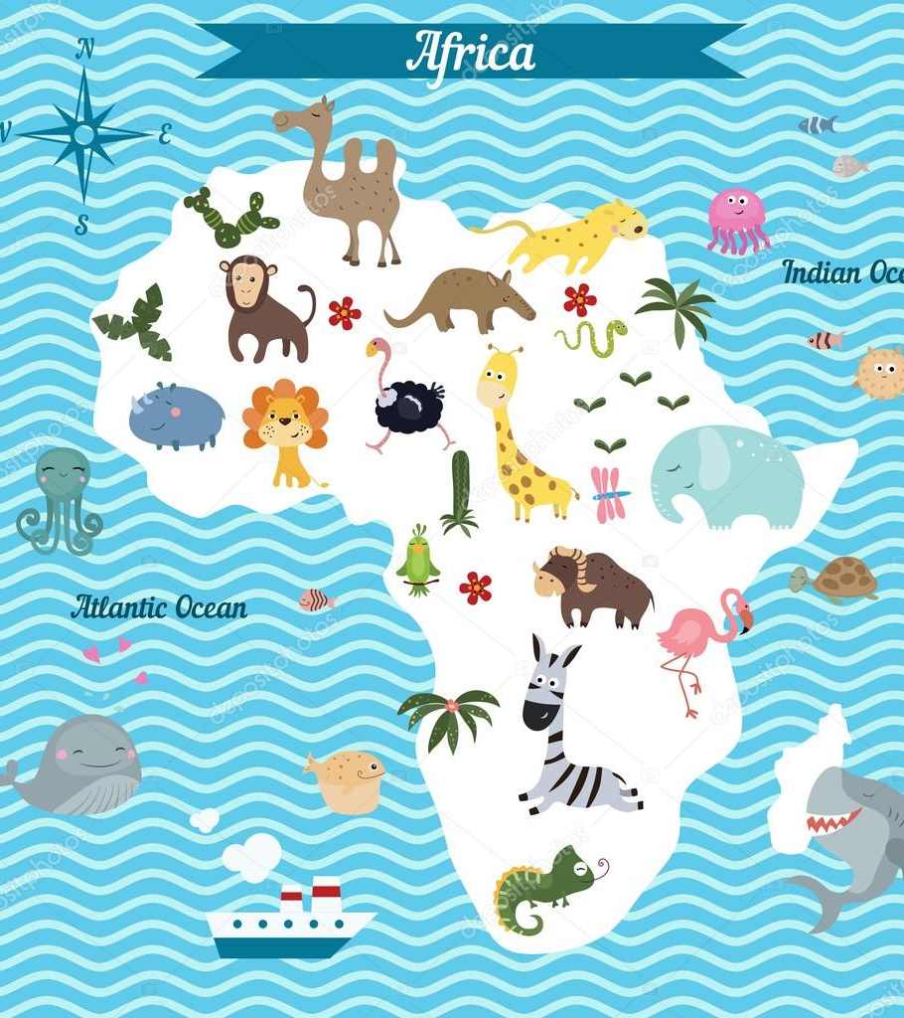
4 países:
* Ruanda
*Burundi
*Kenia
*mozambique

Slide 3
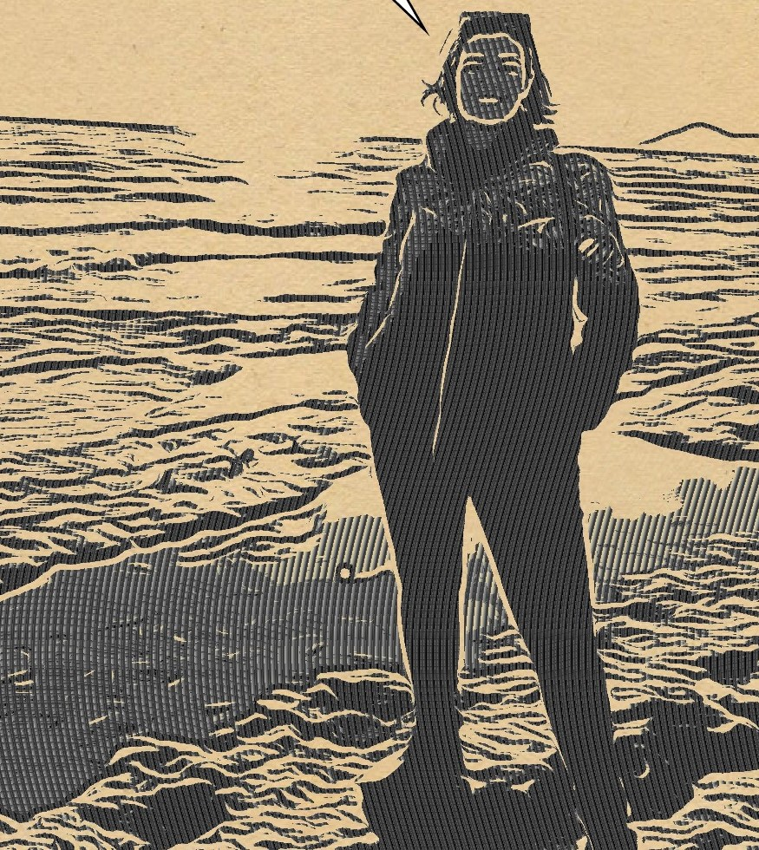
¿ con quién voy a viajar?
Los trayectos iré sola de un país a otro.
En cuanto llegué a cada país me recogerán las hermanas y viviré con ellas en comunidad.
Estaré disponible en el WhatsApp y en el blog de Karit para contactar con vosotrxs.
ASÍ QUE TRANQUILOS VIAJO MUY ACOMPAÑADA.

Slide 4
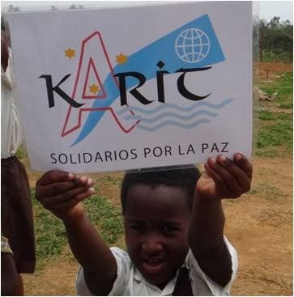


¿ qué voy a hacer?
Voy a compartir con los proyectos que tiene Karit Solidarios por la Paz en esos lugares.
como ….

Slide 5
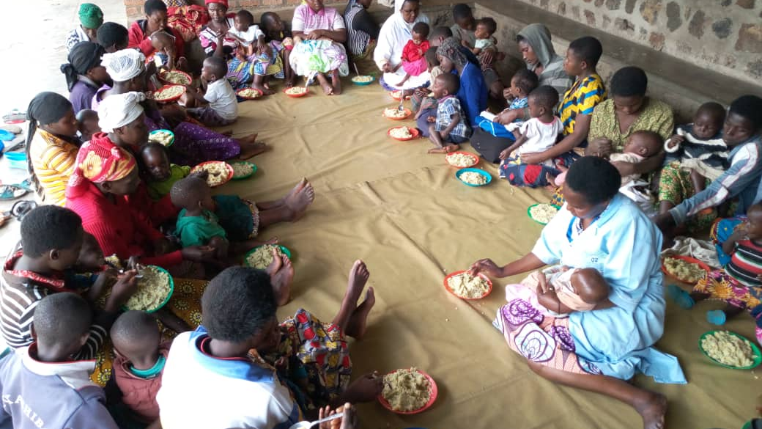

Centro nutricional Busogo, Ruanda.
El COMA de Alicante nos ha aprobado un Proyecto elaborado por Nieves y Natalia y ahora echaremos una mano allí para ponerlo en marcha.

Slide 6
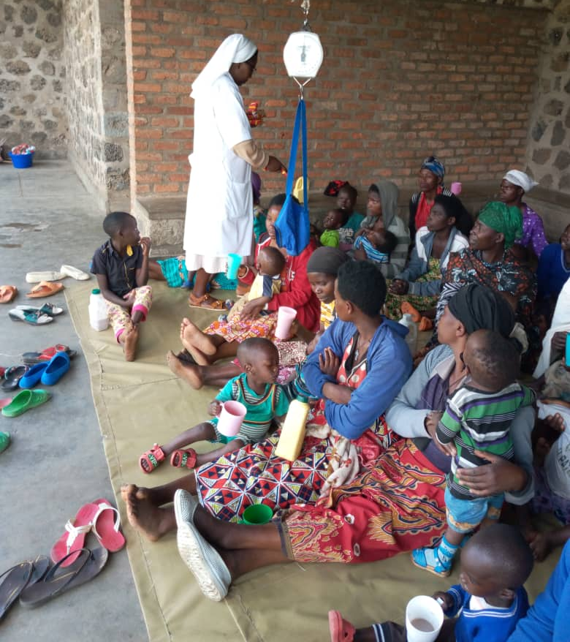
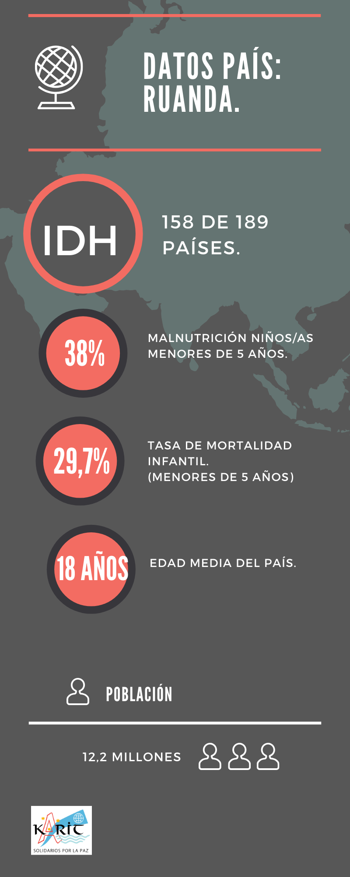

Slide 7
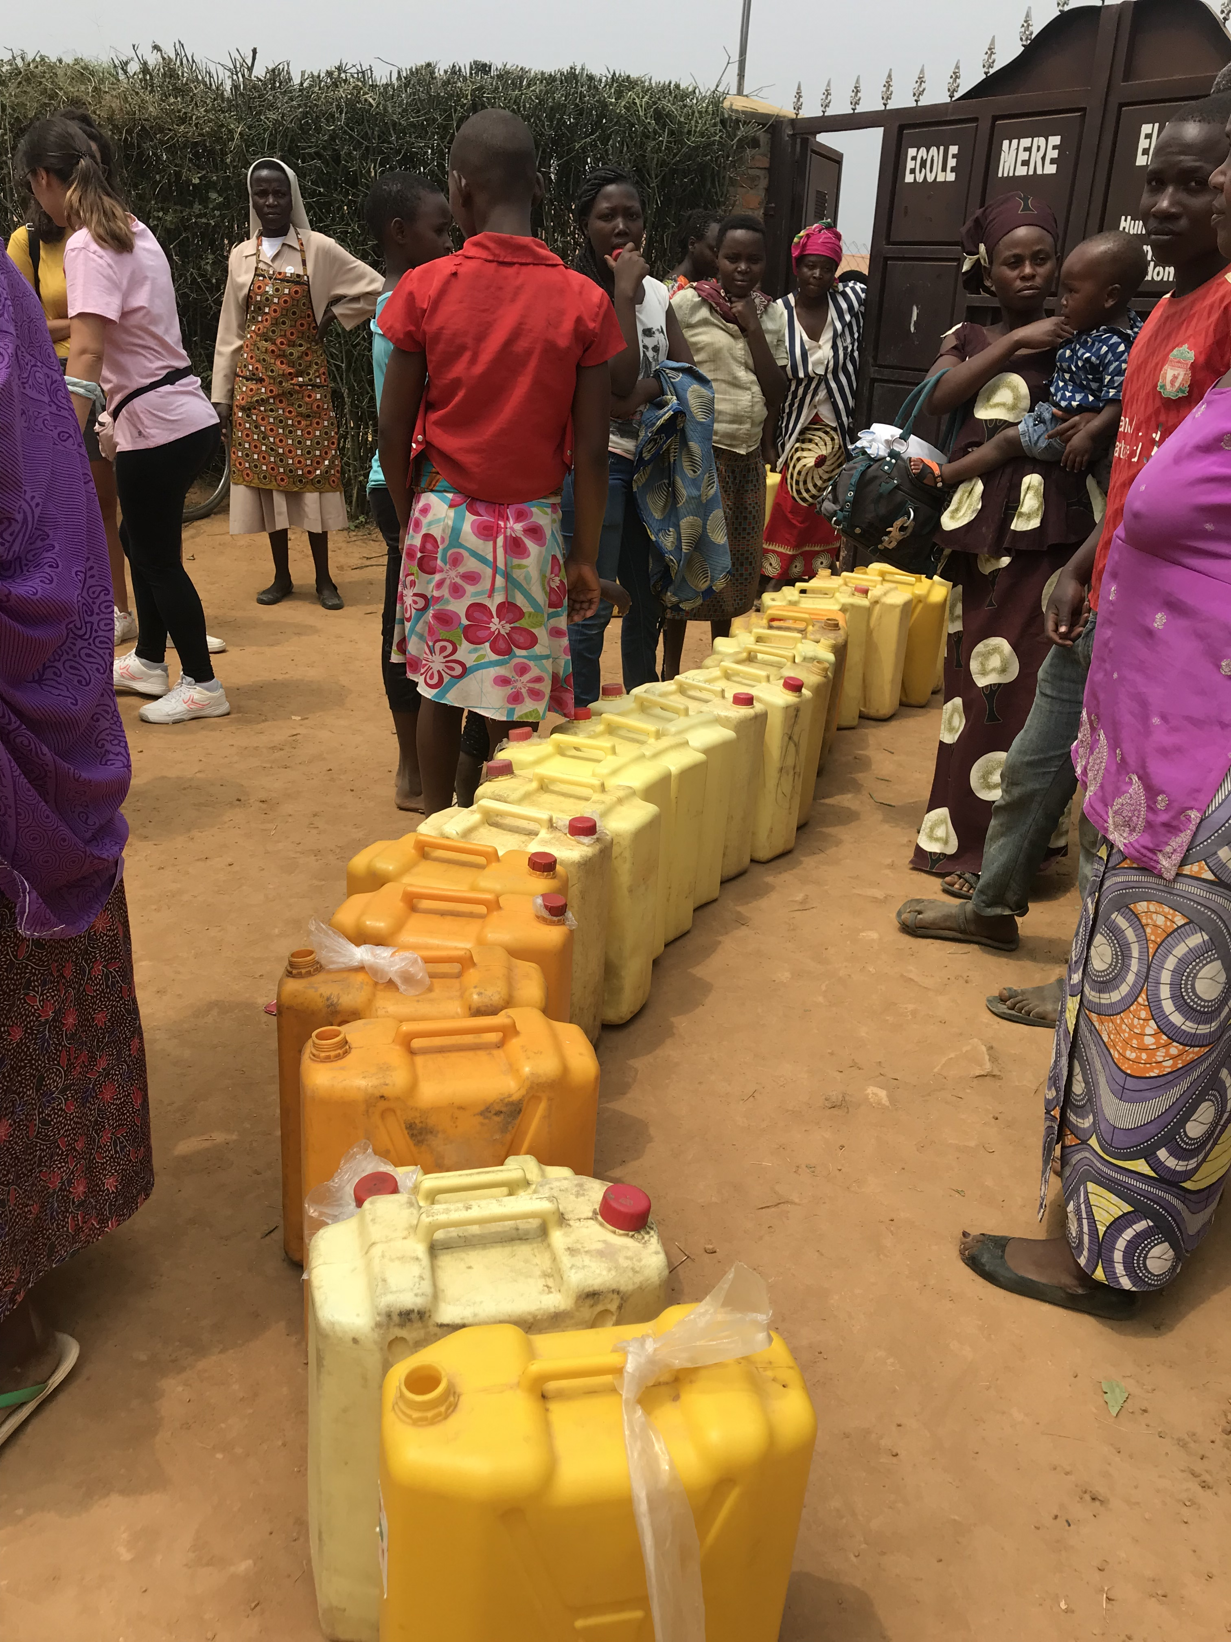
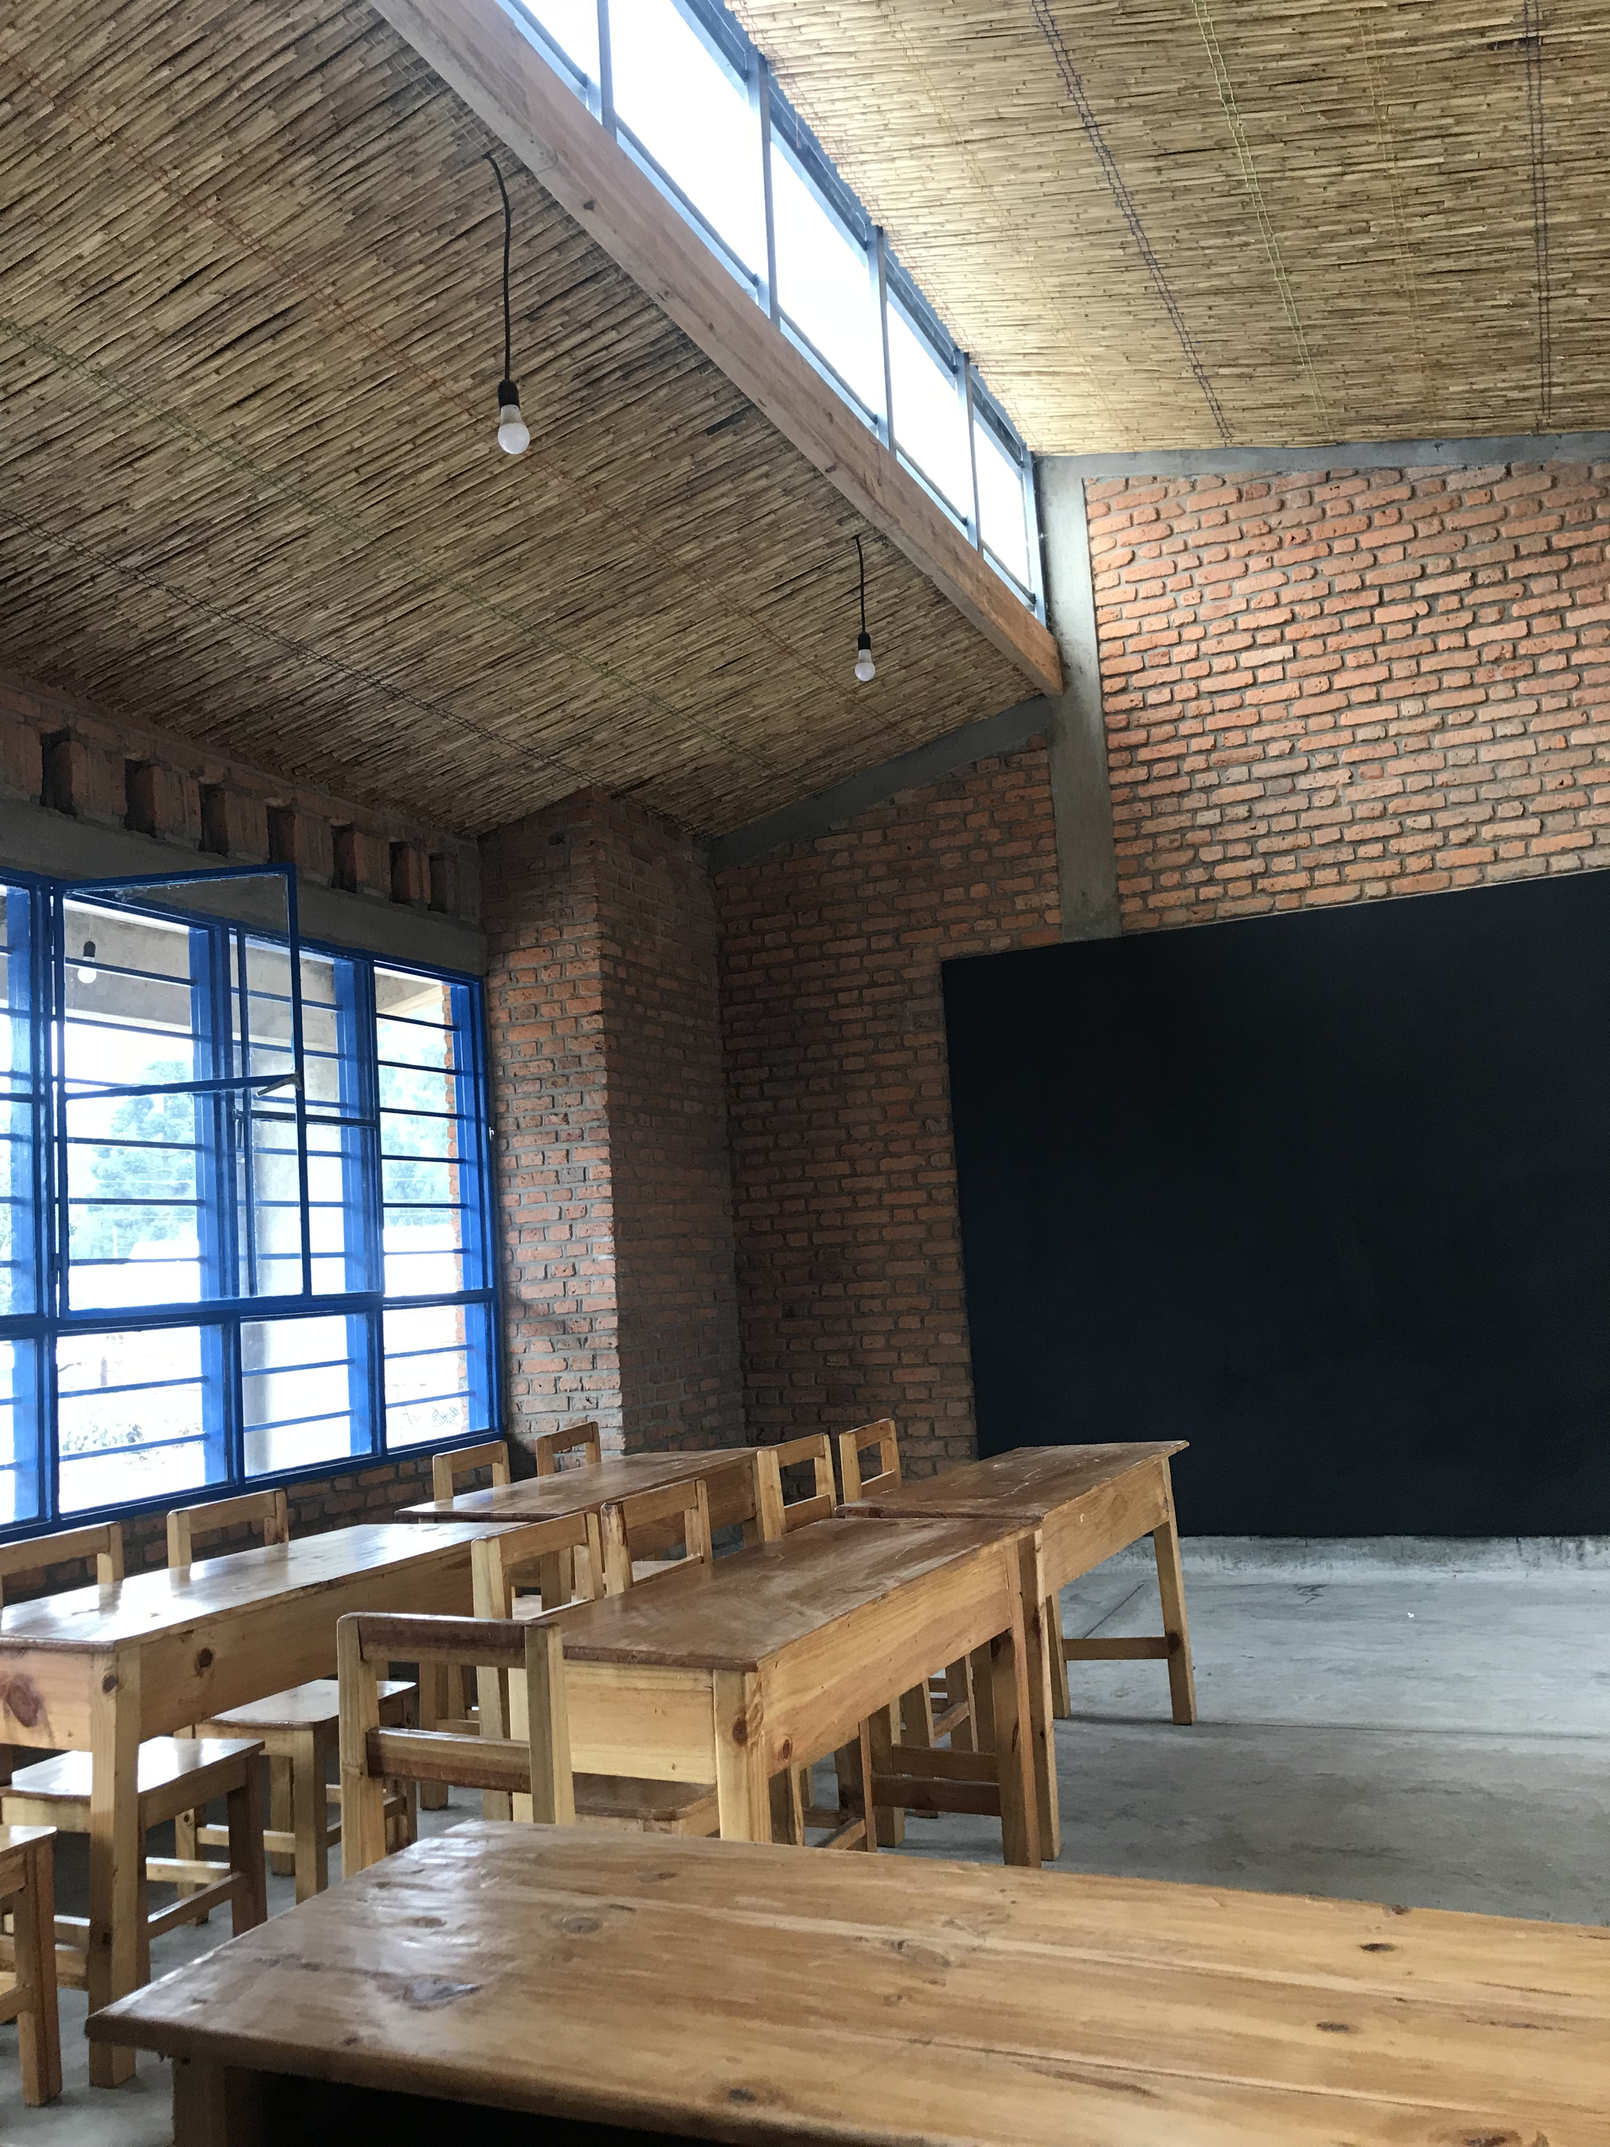
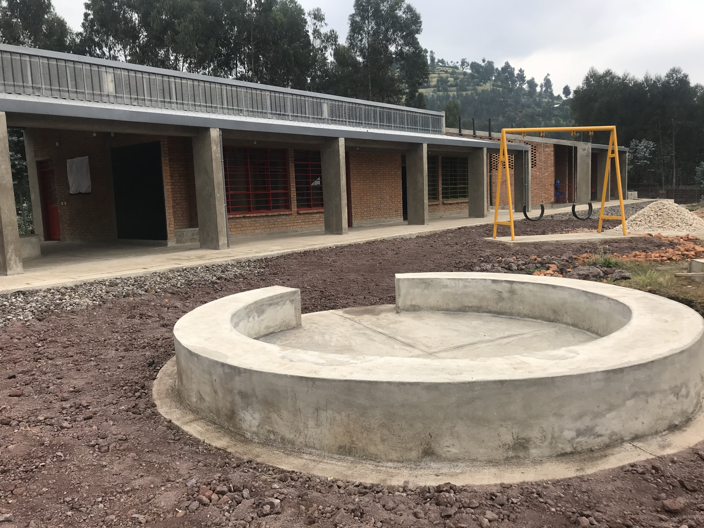
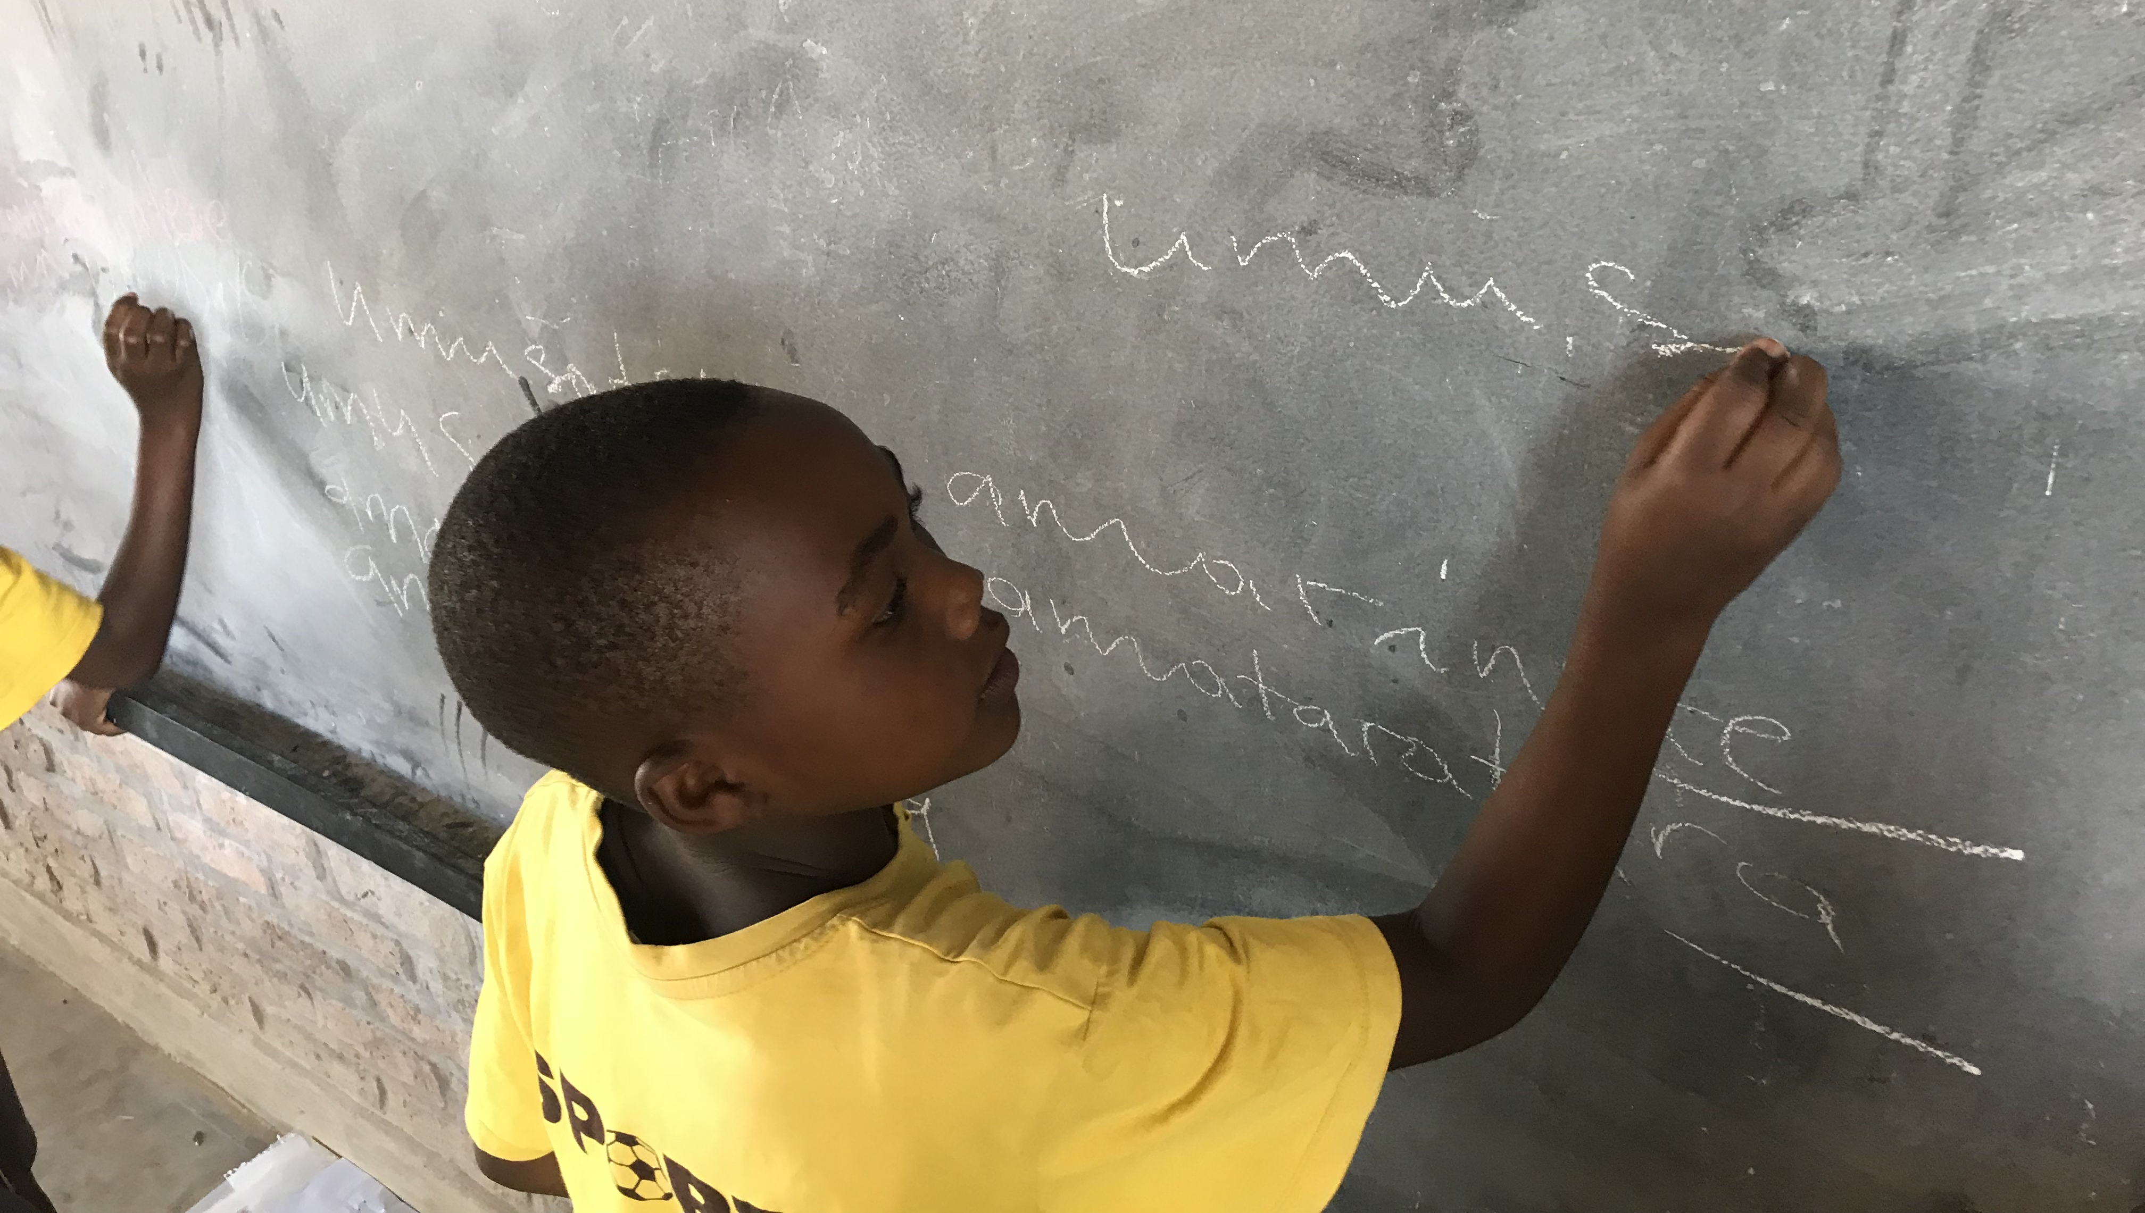
Ruanda …mucho que visitar.

Slide 8
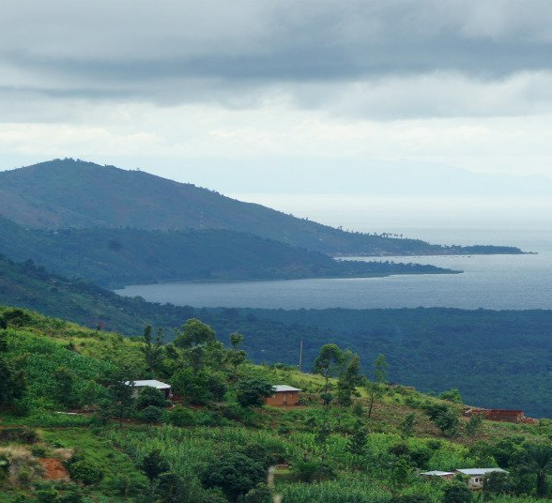
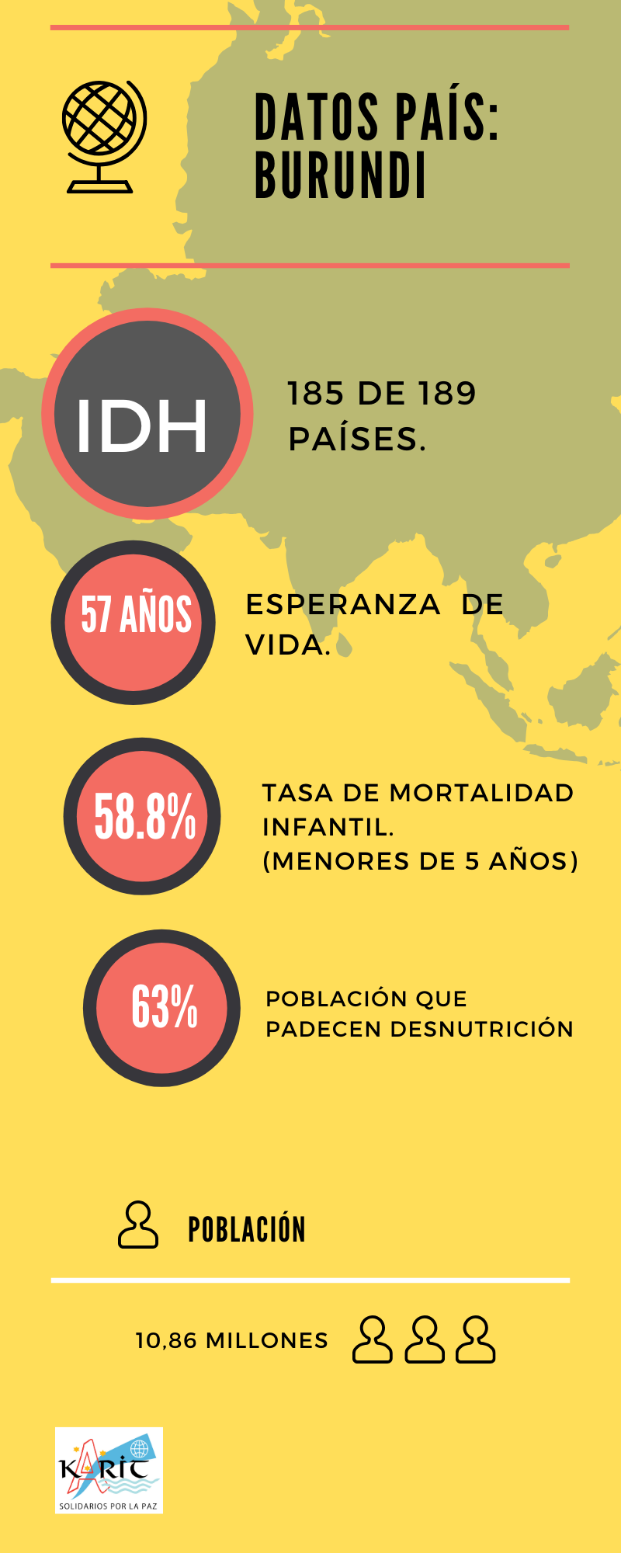
burundi

Slide 9
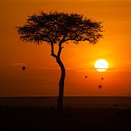
No tenemos proyectos en Burundi aún.
Las hermanas tienen allí una casa desde hace un par de años y trabajaremos con ellas para que salga un Proyecto de esta visita.
Esta foto de Autor desconocido está bajo licencia CC BY-SA

Slide 10
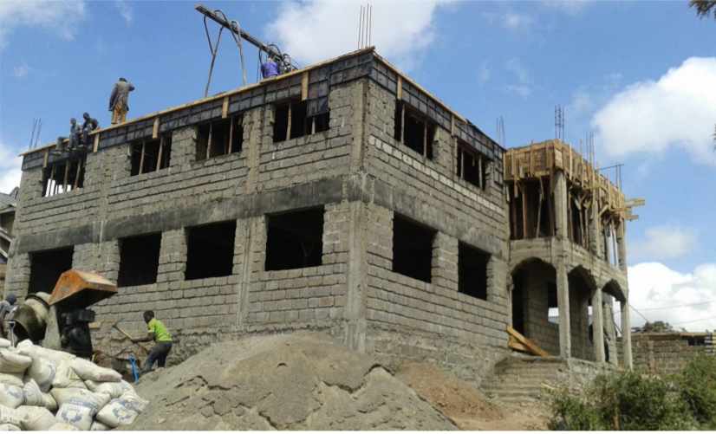
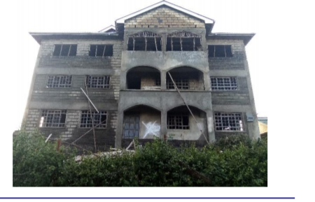
Kenia. (KIBIKO)
Proyecto: “GARANTIZAR EL DERECHO A LA PROTECCIÓN Y DESARROLLO DE NIÑAS EN RIESGO CON LA CREACIÓN DE UN CENTRO DE ACOGIDA EN KIBIKO, KENYA”

Slide 11
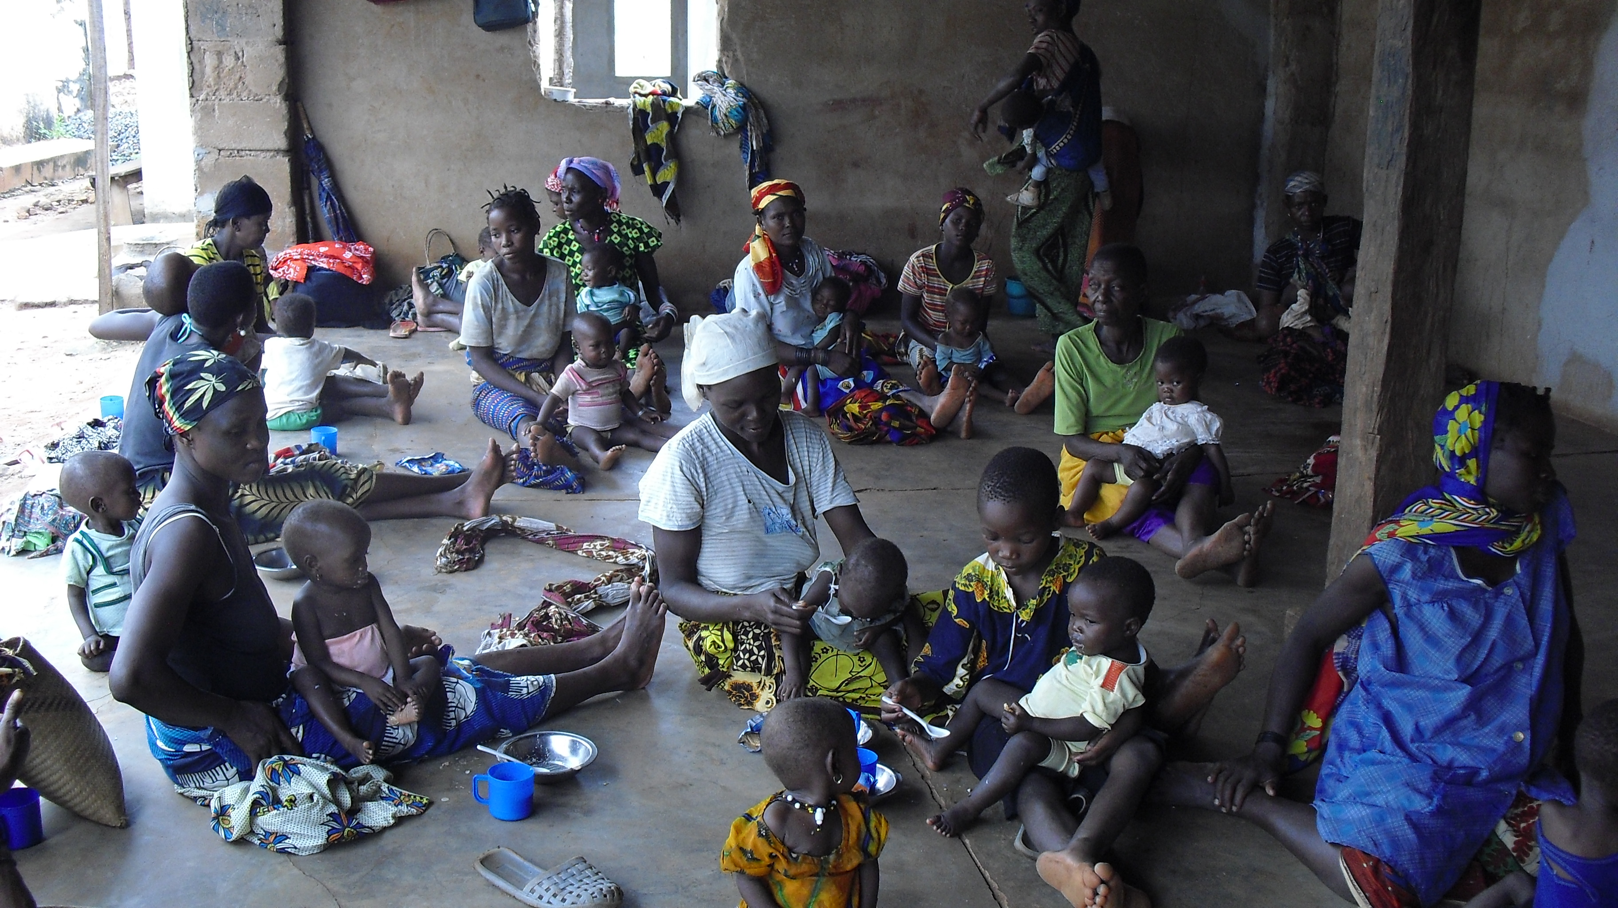
Mozambique.

Slide 12
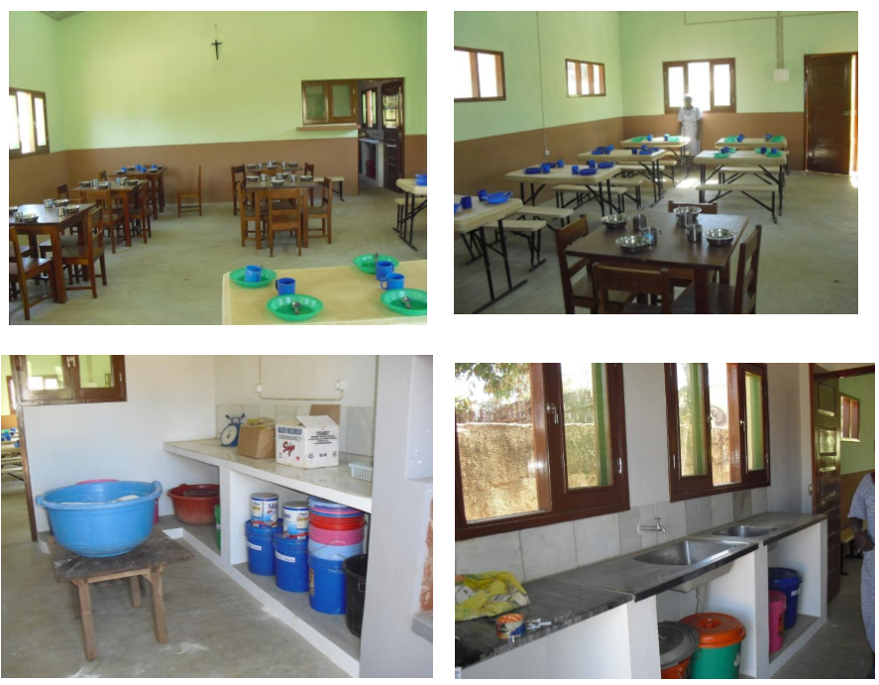
Desde hace años se hacen proyectos allí.
El Centro de Rehabilitación Nutricional que lleva funcionando 11 años.
Personal sensibilizado en la materia.
Huerto y animales para las prácticas de los talleres.
Población que acude de forma continua al Centro

Slide 13
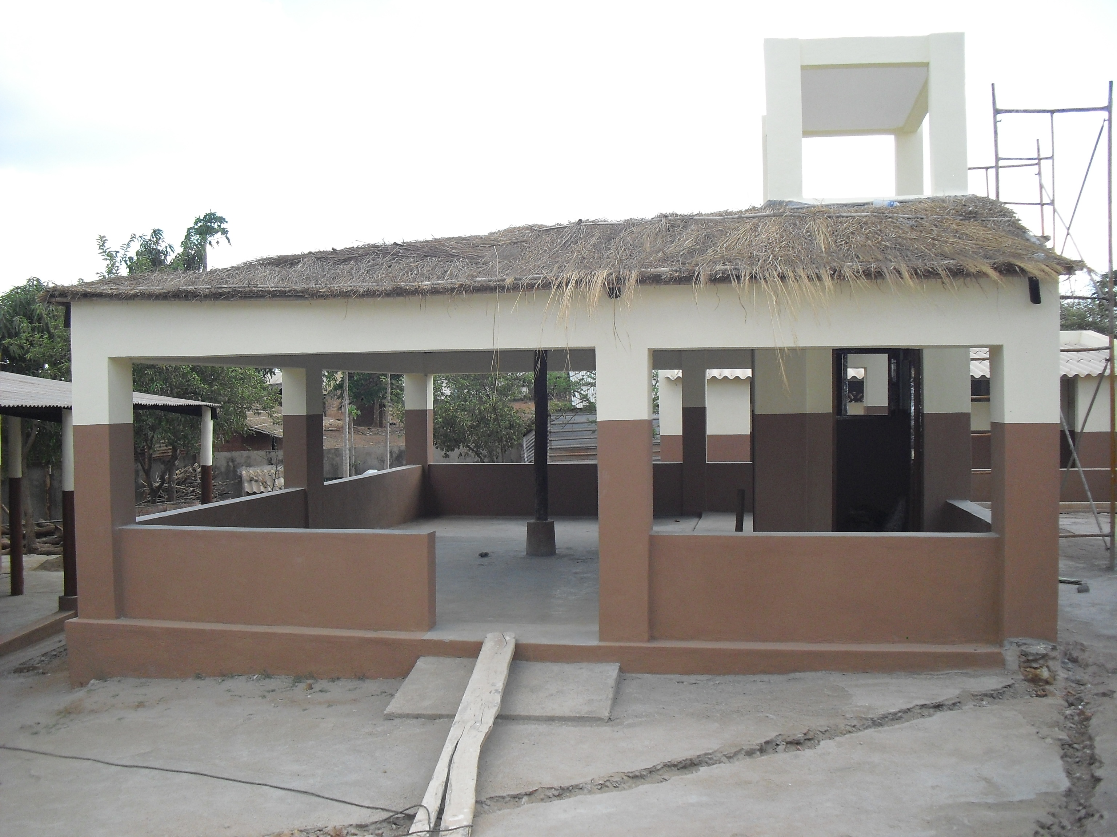
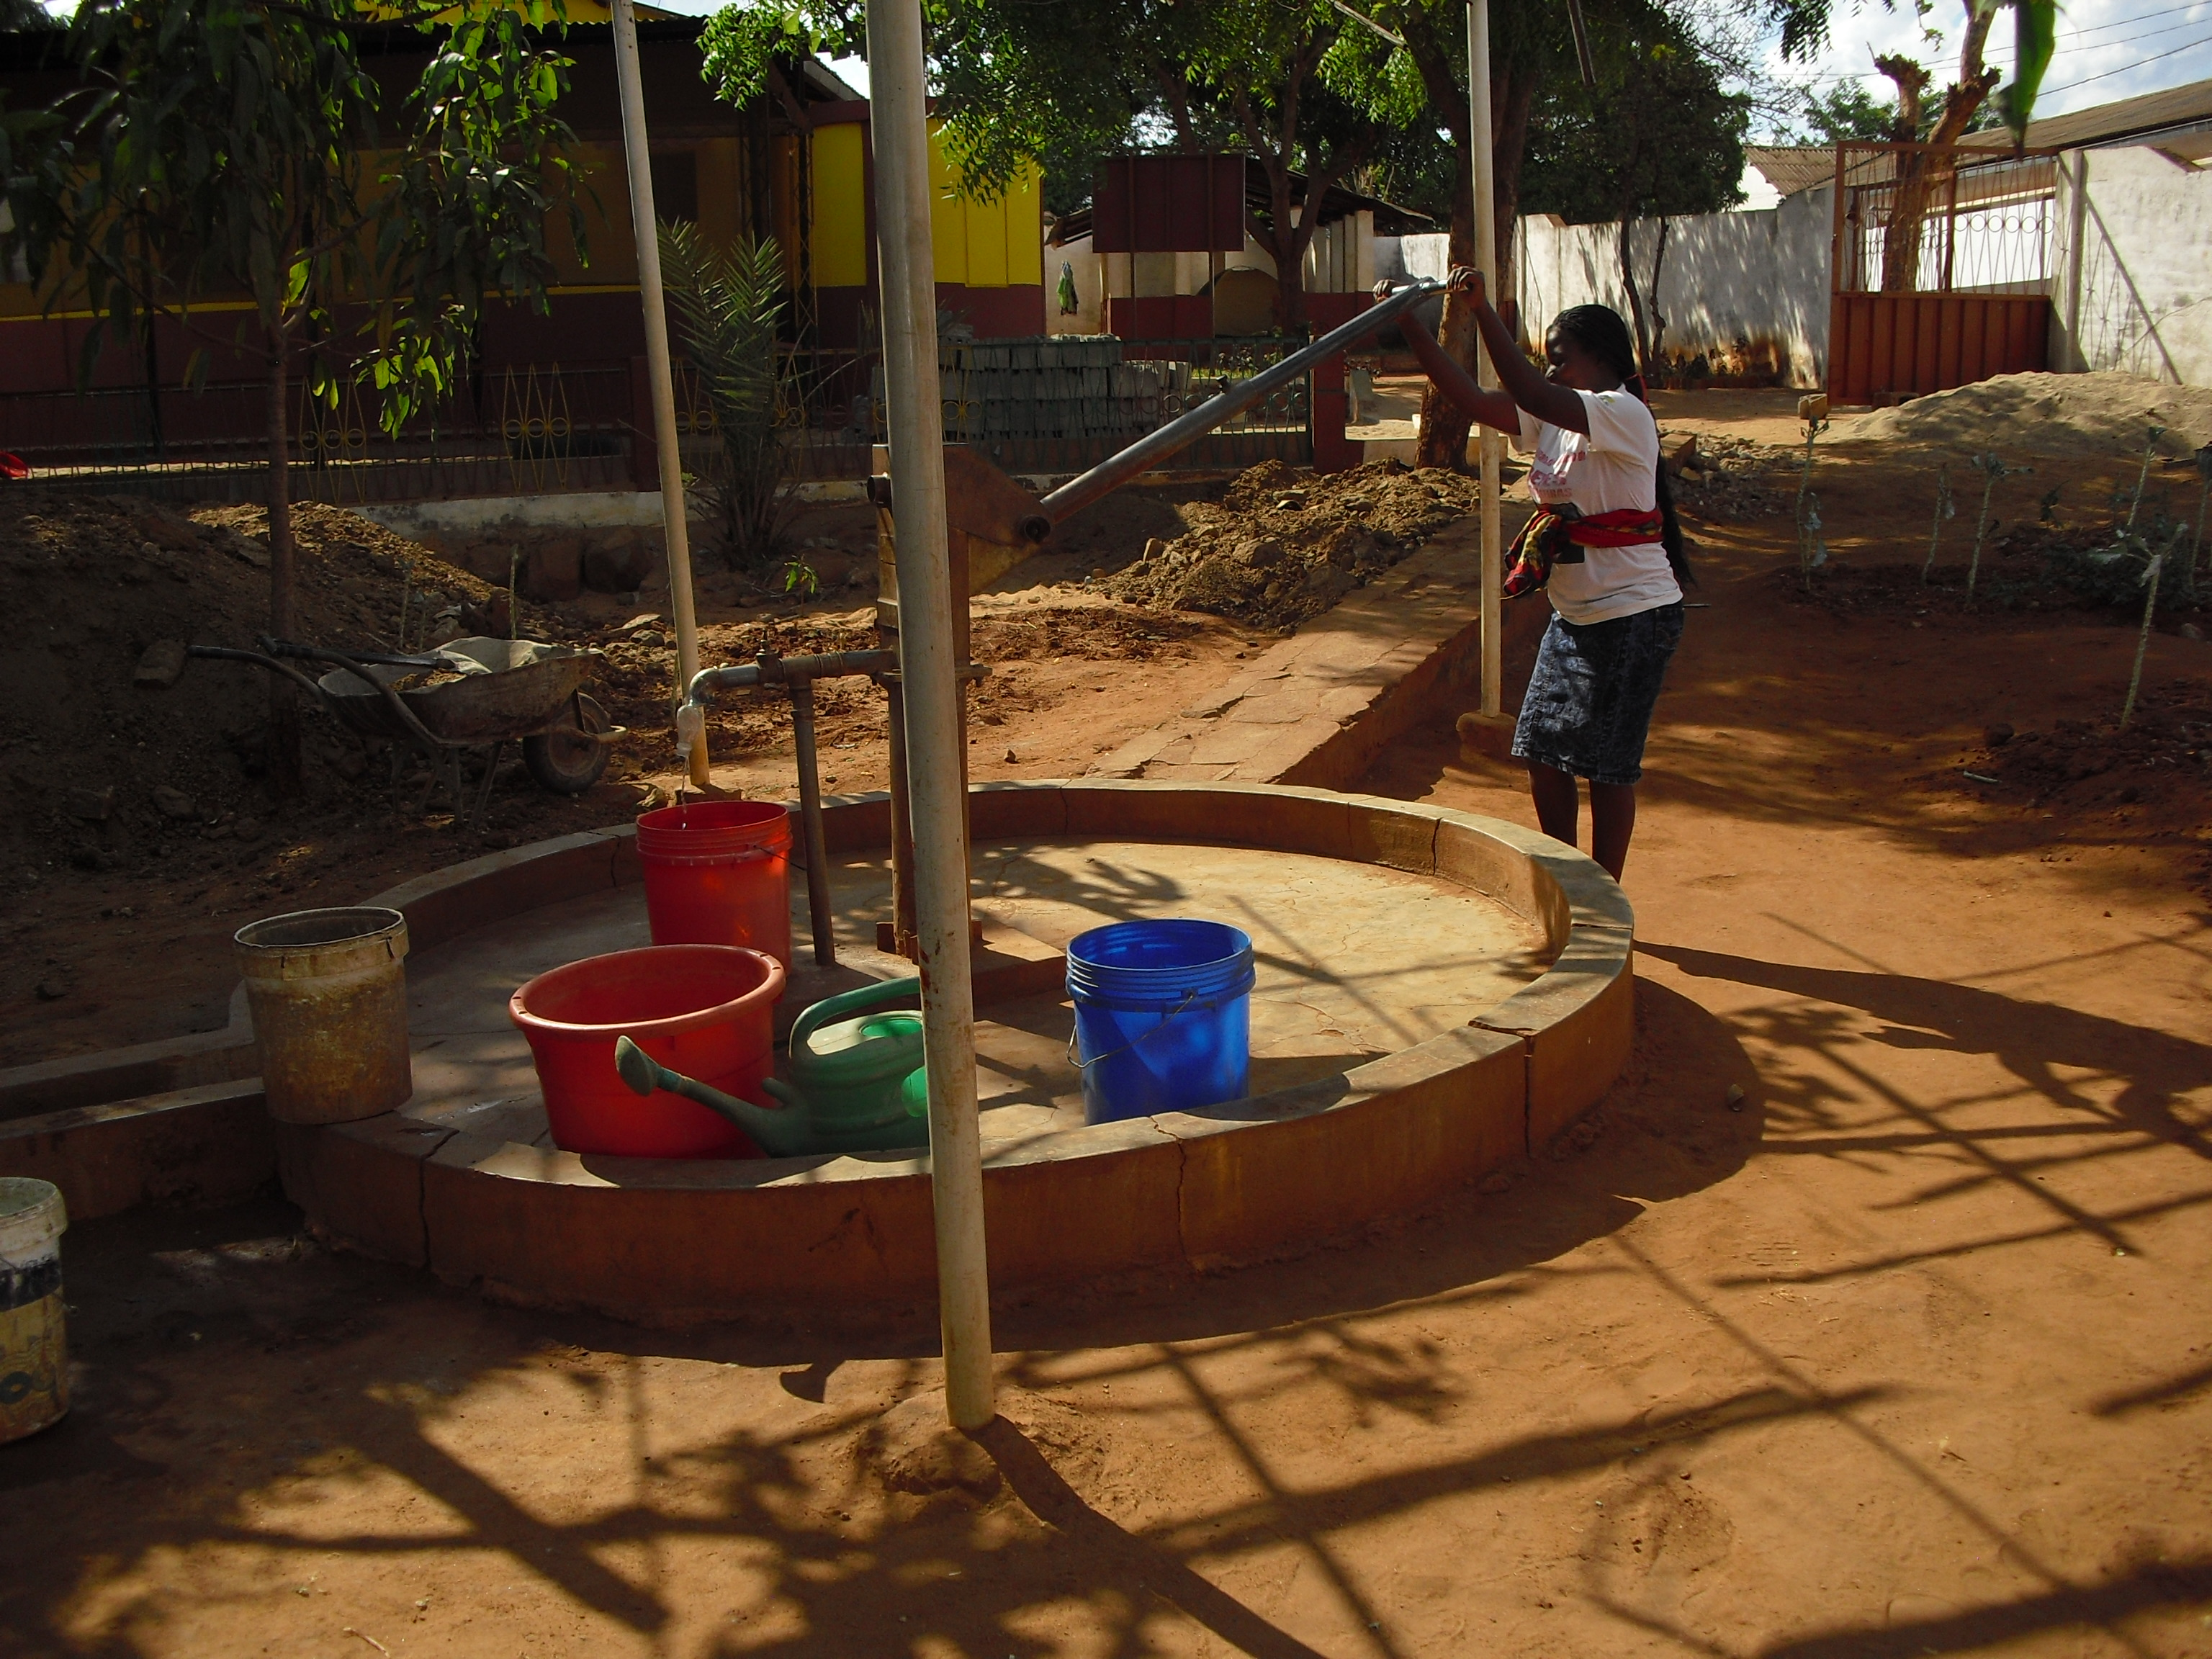
Este año el pryecto es:
PROYECTO DE EDUCACIÓN NUTRICIONAL Y SEGURIDAD ALIMENTARIA PARA LA FAMILIA

